Slide 1



Slide 2


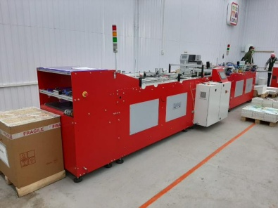
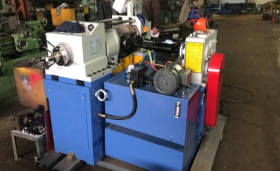
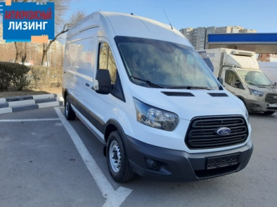
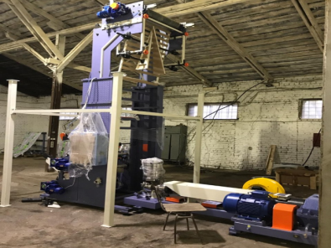
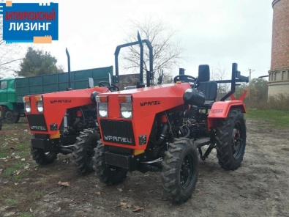
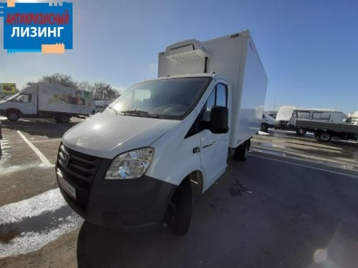
Более 400 договоров Лизинга
Более 1,2 млрд. рублей
Более 720 предметов лизинга

Slide 3
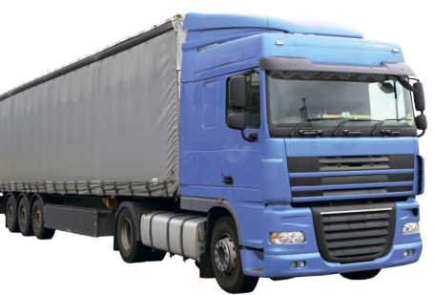


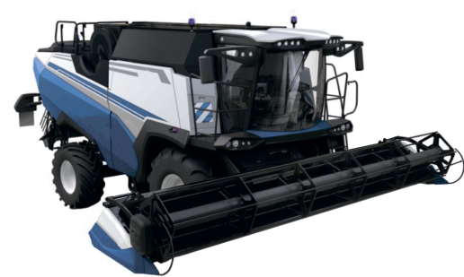
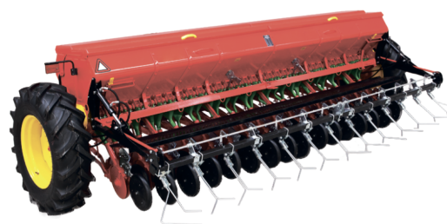

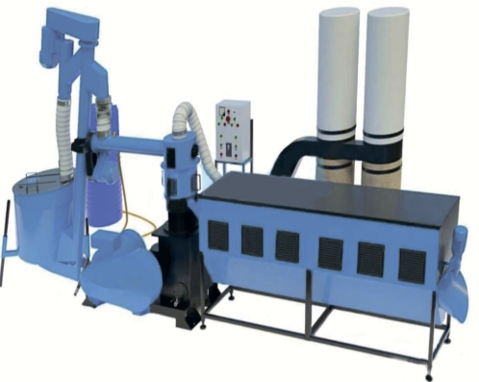
Основной
Предмет лизинга | - коммерческий транспорт; - спецтехника; - сельхозтехника; - оборудование российского и иностранного производства
Срок лизинга | от 24 до 60 месяцев (включительно)
Сумма финансирования | от 300 000 руб. до 5 000 000 руб. (без учета авансового платежа)
Авансовый платеж | от 10 % до 40% от стоимости предмета лизинга
Ставка удорожания | 5 %
График платежей | аннуитетный/сезонный/индивидуальный

Slide 4
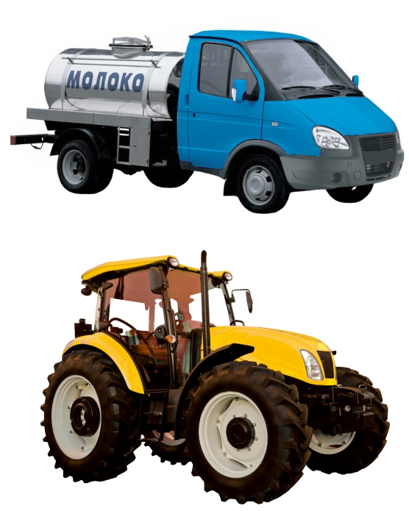

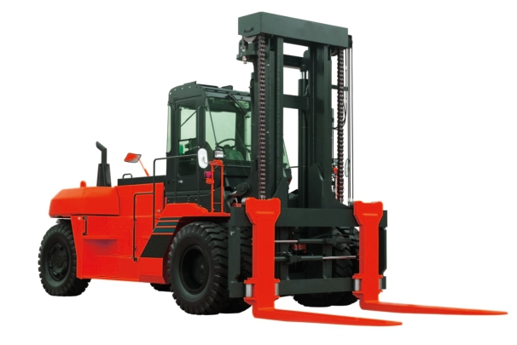
Предмет лизинга | - коммерческий транспорт; - спецтехника; - сельхозтехника российского и иностранного производства
Срок лизинга | от 24 до 60 месяцев (включительно)
Сумма финансирования | от 300 000 руб. до 3 300 000 руб. (без учета авансового платежа)
Авансовый платеж | от 10 % до 40% от стоимости предмета лизинга
Ставка удорожания | 4,25 %
График платежей | аннуитетный/сезонный/индивидуальный

Slide 5
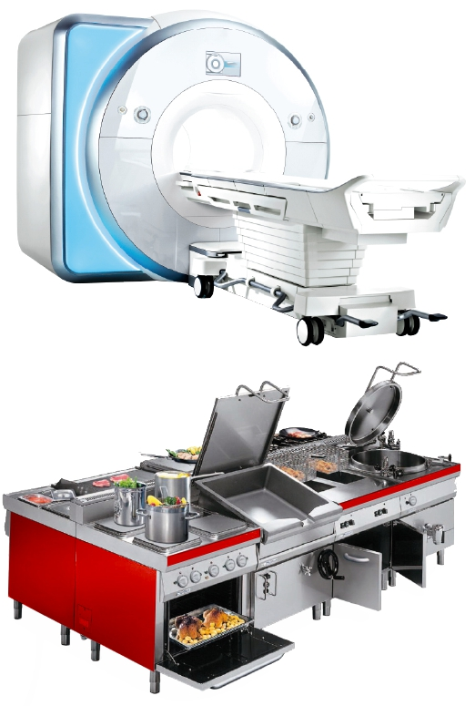


Предмет лизинга | - оборудование российского и иностранного производства
Срок лизинга | от 36 до 72 месяцев (включительно)
Сумма финансирования | от 300 000 руб. до 5 000 000 руб. (без учета авансового платежа)
Авансовый платеж | от 25 % до 40% от стоимости предмета лизинга
Ставка удорожания | 4,5 %
График платежей | аннуитетный/сезонный/индивидуальный
Лизингополучатель | участник национального проекта «Производительность труда»

Slide 6
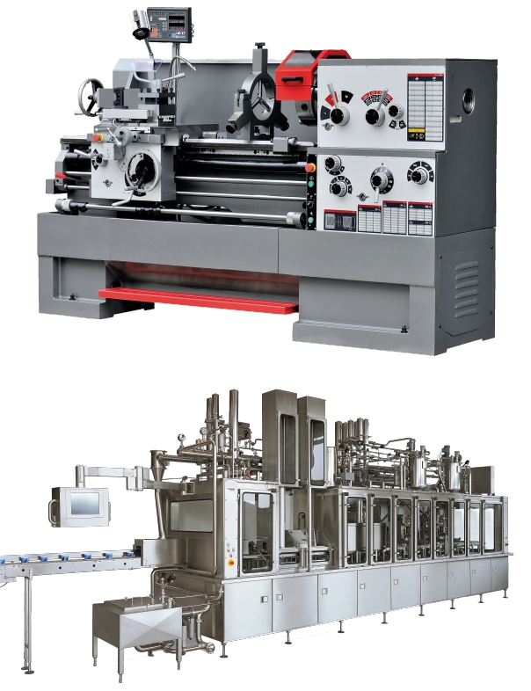
Предмет лизинга | - оборудование российского и иностранного производства
Срок лизинга | от 36 до 60 месяцев (включительно)
Сумма финансирования | от 1 000 000 руб. до 7 000 000 руб. (без учета авансового платежа)
Авансовый платеж | от 15 % до 40% от стоимости предмета лизинга
Ставка удорожания | 5 %
График платежей | аннуитетный/сезонный/индивидуальный
Лизингополучатель | обладает потенциалом развития импортозамещения

Slide 7
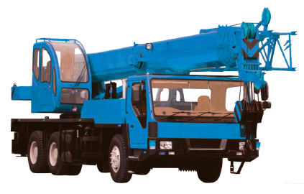

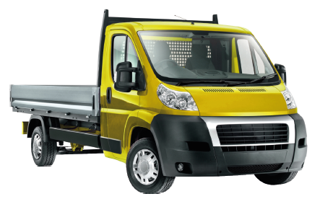
Предмет лизинга | - коммерческий транспорт; - спецтехника иностранного производства
Срок лизинга | от 18 до 60 месяцев (включительно)
Сумма финансирования | от 3 000 000 руб. до 12 000 000 руб. (без учета авансового платежа)
Авансовый платеж | от 10 % до 40% от стоимости предмета лизинга
Ставка удорожания | 10 %
График платежей | аннуитетный/сезонный/индивидуальный

Slide 8


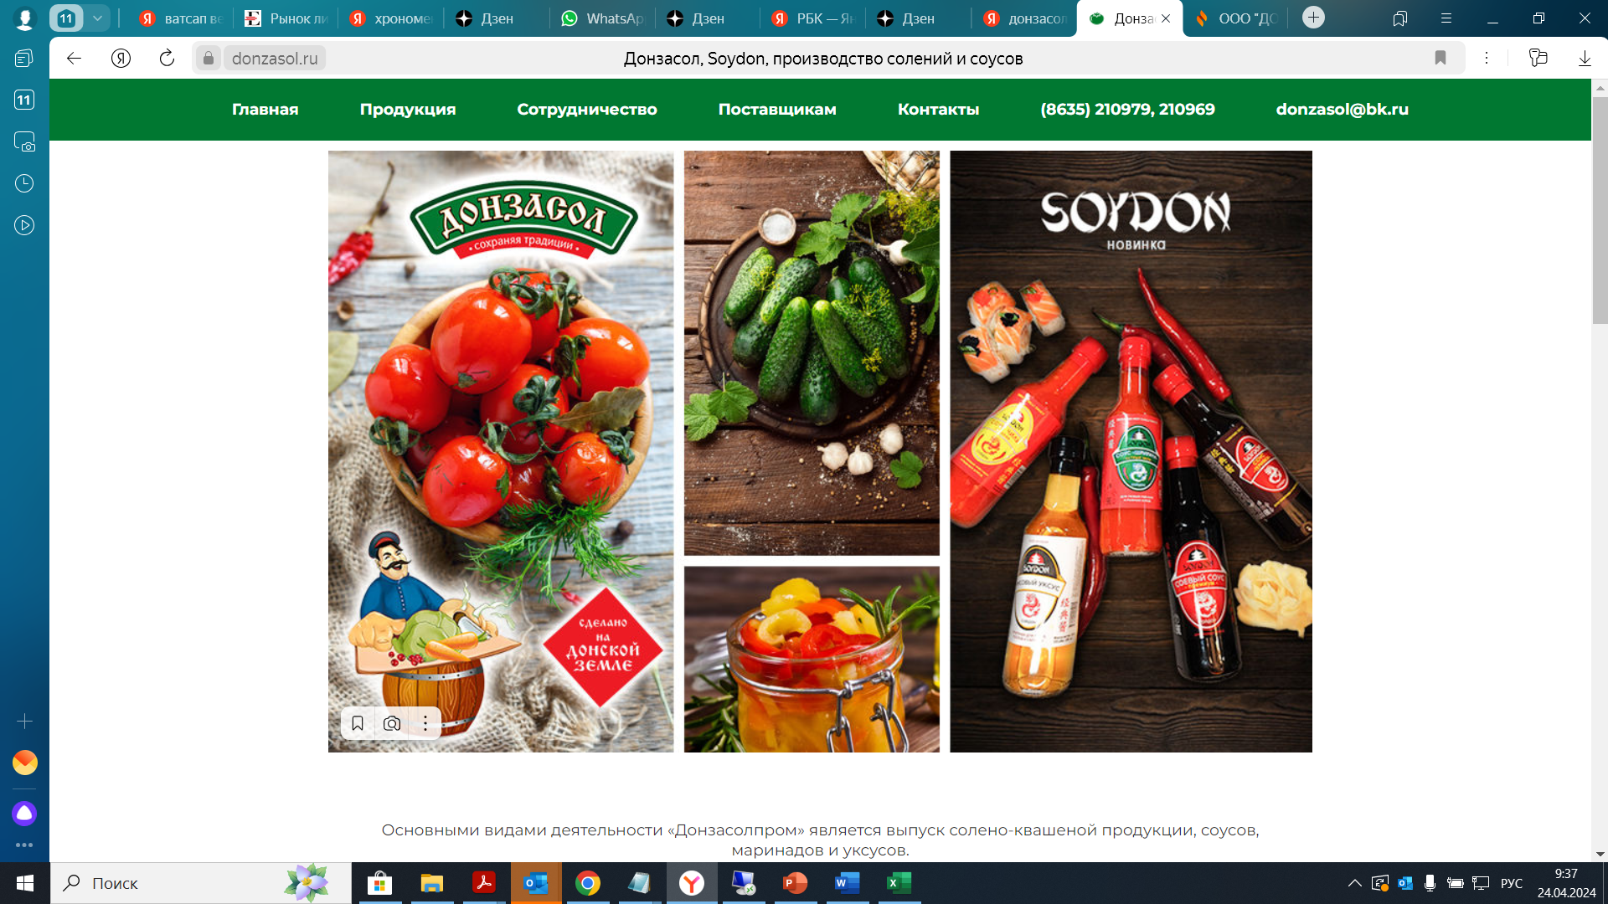
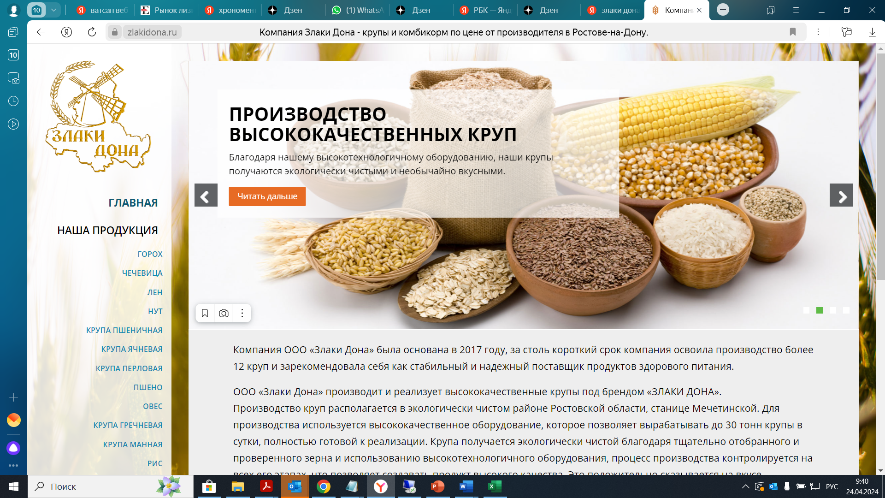


Предмет лизинга | - оборудование российского и иностранного производства
Срок лизинга | от 36 до 72 месяцев (включительно)
Сумма финансирования | от 1 000 000 руб. до 10 000 000 руб. (без учета авансового платежа)
Авансовый платеж | от 20 % до 40% от стоимости предмета лизинга
Ставка удорожания | 5 %
График платежей | аннуитетный/сезонный/индивидуальный
Лизингополучатель | Субъект МСП Ростовской области - включенный в публичный реестр производителей товаров местных брендов Ростовской области

Slide 9

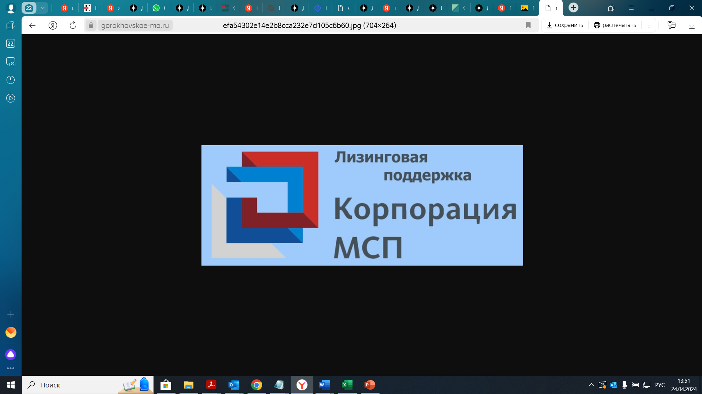

Соглашение о сотрудничестве АО «РЛК РО» и АО «МСП Лизинг»
Лизинговый продукт | «Приоритет +»
Сумма финансирования | от 500 тыс.руб. до 50 млн. руб.
Лизингополучатель | микро- и малые предприятия, вид деятельности которых относится к сфере обрабатывающих производств
Ставка удорожания | 6% - для отечественного оборудования 8% - для иностранного оборудования
Срок | от 13 до 84 месяцев

Slide 10





8 (800) 250-82-70
info@rlс161.ru

